Slide 1


Slide 2
История
представленный Microsoft в 2012 году
Андерс Хейлсберг
Расширения файлов
.ts
.d.ts

Slide 3

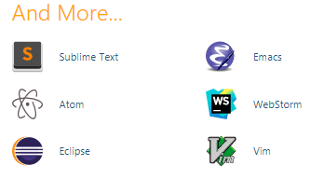
Что использовать

Slide 4
Установка

Slide 5
Компиляция

Slide 6
Первое приложение

Slide 7
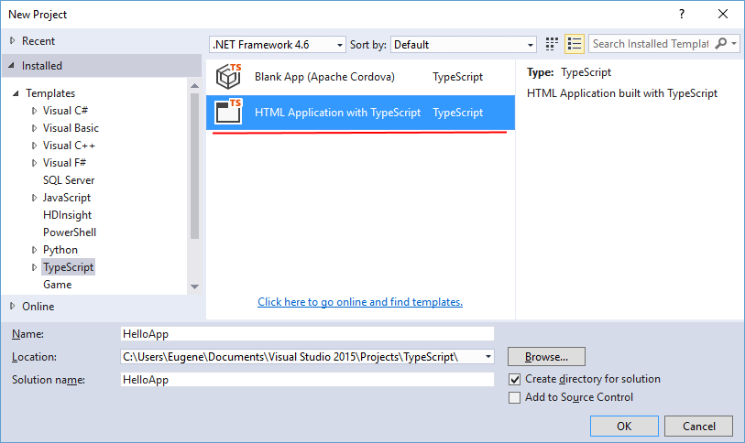
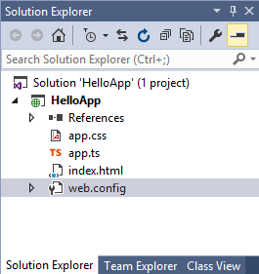
Создание проекта TypeScript в VS 2015

Slide 8
<!DOCTYPE html>
<html lang="en">
<head>
<meta charset="utf-8" />
<title>TypeScript HTML App</title>
<link rel="stylesheet" href="app.css" type="text/css" />
<script src="app.js"></script>
</head>
<body>
<h1>TypeScript HTML App</h1>
<div id="content"></div>
</body>
</html>

Slide 9
class Greeter {
element: HTMLElement;
span: HTMLElement;
timerToken: number;
constructor(element: HTMLElement) {
this.element = element;
this.element.innerHTML += "The time is: ";
this.span = document.createElement('span');
this.element.appendChild(this.span);
this.span.innerText = new Date().toUTCString();
}
start() {
this.timerToken = setInterval(() => this.span.innerHTML = new Date().toUTCString(), 500);
}
stop() {
clearTimeout(this.timerToken);
}
}
window.onload = () => {
var el = document.getElementById('content');
var greeter = new Greeter(el);
greeter.start();
};

Slide 10
Основы TypeScript

Slide 11
Типы данных
Boolean
Массивы
let isEnabled = true;
let isAlive: boolean = false;
let list: number[] = [10, 20, 30];
let colors: string[] = ["red", "green", "blue"];
Number
Кортежи
let decimal: number = 6;
let hex: number = 0xf00d;
let binary: number = 0b1010;
let octal: number = 0o744;
let userInfo: [string, number];
userInfo = ["Tom", 28];
enum
enum Season { Winter, Spring, Summer, Autumn };
String
let firstName: string = "Tom";
let lastName = 'Johns';
Комплексные объекты
any
let person = {name:"Tom", age:23};
let someVar: any = "hello";
someVar = 20;

Slide 12
Создание переменных с указанием типа
let x: number = 10;
let hello: string = "hello world";
let isValid: boolean = true;
Ошибка!
let hello: string = "hello world";
hello = 23;
let hello = "hello world";
hello = 23;

Slide 13
Работа с типами данных
Объединения
let names : string[] | string | number;
names = "Tom";
names = ["Alice", "Bob"];
names = 6;
Type assertion
let someAnyValue: any = "hello world!";
let strLength: number = (<string>someAnyValue).length;
let someAnyValue: any = "hello world!";
let strLength: number = (someAnyValue as string).length;
Псевдонимы типов
type stringOrNumberType = number | string;
let sum: stringOrNumberType = 36.6;

Slide 14
Функции
function add(a: number, b: number): number {
return a + b;
}
Необязательные параметры и параметры по умолчанию
function getName(firstName: string, lastName?: string) {
if (lastName)
return firstName + " " + lastName;
else
return firstName;
}

Slide 15
Перегрузка функций
function add(x: string, y: string): string;
function add(x: number, y: number): number;
function add(x: any, y: any): any {
return x + y;
}

Slide 16
Объектно-ориентированное программирование

Slide 17
Классы
class User {
id: number;
name: string;
getInfo(): string {
return "id:" + this.id + " name:" + this.name;
}
}
let tom: User = new User();
tom.id = 1;
tom.name = "Tom";

Slide 18
Конструкторы
class User {
id: number;
name: string;
constructor(userId: number, userName: string) {
this.id = userId;
this.name = userName;
}
getInfo(): string {
return "id:" + this.id + " name:" + this.name;
}
}

Slide 19
Статические свойства и функции
class Operation {
static PI: number = 3.14;
static getSquare(radius: number): number {
return Operation.PI * radius * radius;
}
}
let result = Operation.getSquare(30);
let result2 = Operation.PI * 30 * 30;

Slide 20
Наследование
class User {
name: string;
constructor(userName: string) {
this.name = userName;
}
getInfo(): void {
console.log("Имя: " + this.name);
}
}
class Employee extends User {
company: string;
work(): void {
console.log(this.name + " работает в компании " + this.company);
}
}

Slide 21
Переопределение базовых классов
class User {
name: string;
constructor(userName: string) {
this.name = userName;
}
getInfo(): void {
console.log("Имя: " + this.name);
}
}
class Employee extends User {
company: string;
constructor(employeeCompany: string, userName: string) {
super(userName);
this.company = employeeCompany;
}
getInfo(): void {
super.getInfo();
console.log("Работает в компании: " + this.company);
}
}

Slide 22
Интерфейсы
interface IUser {
id: number;
name: string;
getFullName(surname: string): string;
}
let employee: IUser = {
id: 1,
name: "Alice",
getFullName : function (surname: string): string {
return this.name + " " + surname;
}
}

Slide 23
Интерфейсы классов
interface IUser {
id: number;
name: string;
getFullName(surname: string): string;
}
class User implements IUser{
id: number;
name: string;
age: number;
constructor(userId: number, userName: string, userAge: number) {
this.id = userId;
this.name = userName;
this.age = userAge;
}
getFullName(surname: string): string {
return this.name + " " + surname;
}
}

Slide 24
Наследование интерфейсов
interface IMovable {
speed: number;
move(): void;
}
interface ICar extends IMovable {
fill(): void;
}

Slide 25
Интерфейсы массивов
interface StringArray {
[index: number]: string;
}
let phones: StringArray;
phones = ["iPhone 7", "HTC 10", "HP Elite x3"];
let myPhone: string = phones[0];
interface Dictionary {
[index: string]: string;
}
let colors: Dictionary = {};
colors["red"] = "#ff0000";
colors["green"] = "#00ff00";
colors["blue"] = "#0000ff";

Slide 26
Модификаторы и методы доступа
public
private
protected
class User {
public name: string;
public year: number;
}
class User {
private _name: string;
public get name(): string {
return this._name;
}
public set name(n: string) {
this._name = n;
}
}
class User {
protected _name: string;
public get name(): string {
return this._name;
}
public set name(n: string) {
this._name = n;
}
}

Slide 27
Обобщения
Функции
Обобщенные классы и интерфейсы
function getId<T>(id: T): T {
return id;
}
let result = getId<number>(5);
class User<T> {
private _id: T;
constructor(id:T) {
this._id=id;
}
getId(): T {
return this._id;
}
}

Slide 28
Ограничение на обобщение
interface IUser { }
class User implements IUser { }
class UserInfo<T extends IUser>{ }

Slide 29
Пространства имен
namespace UserNamespace {
export interface IUser {
displayInfo();
}
export class User implements IUser {
private _id: number;
private _name: string;
constructor(id: number, name: string) {
this._id = id;
this._name = name;
}
displayInfo() {
console.log("id: " + this._id + "; name: " + this._name);
}
}
}

Slide 30
Слияние модулей
namespace UserNamespace {
export class User{ }
}
namespace UserNamespace {
export class Employee extends User { }
export class Manager extends User { }
}
namespace UserNamespace {
export class User{ }
export class Employee extends User { }
export class Manager extends User { }
}

Slide 31
Ссылки
http://www.typescriptlang.org/index.html
http://www.typescriptlang.org/docs/home.html
https://github.com/Microsoft/TypeScript

